Slide 1
Construindo a Ciberinfraestrutura para os novos desafios da RNP
Eduardo Grizendi
Diretor de Engenharia e Operações
RNP/DEO

Slide 2
Tópicos
Programa Conecta e Capacita
Infovias Estaduais, & Infovia Nacional para Educação e Pesquisa
Rede de e-Ciência
Parcerias com as Elétricas
Parcerias com os Provedores
SOC Nacional e Regionais
Hackers do Bem
Infovias do Norte Conectado
RNP e o 5G
Luminárias Inteligentes

Slide 3
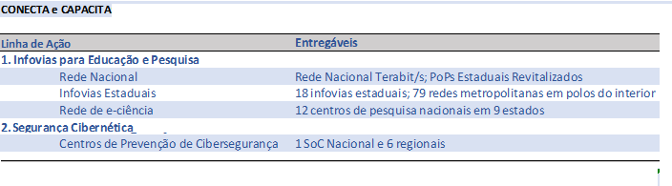
Programa Conecta e Capacita do MCTI
Infovias: conectividade com equidade, abrangência e escalável
SoC: Nacional e Regionais
Plataforma digital com segurança cibernética embutida
=

Slide 4
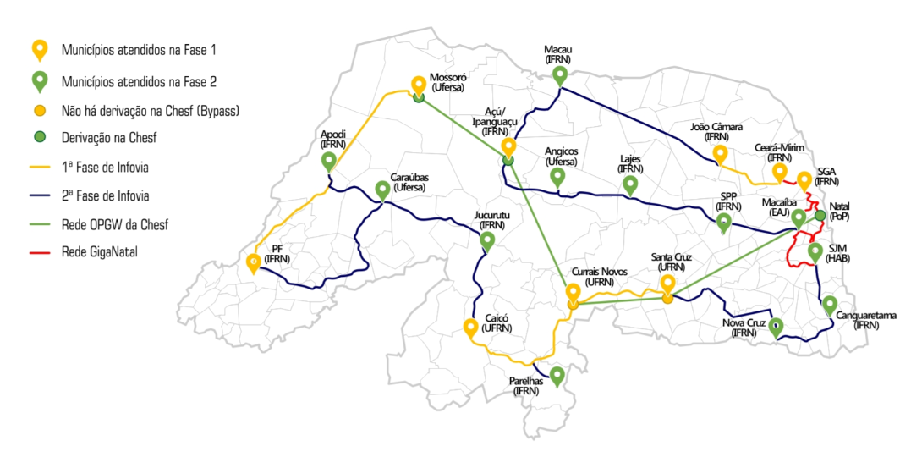
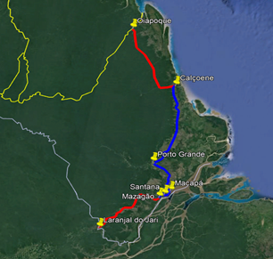
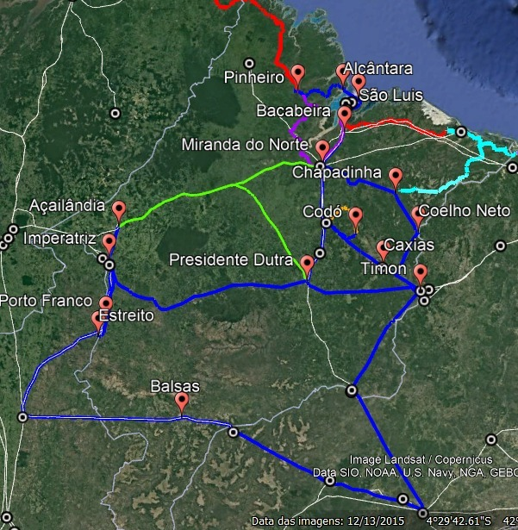
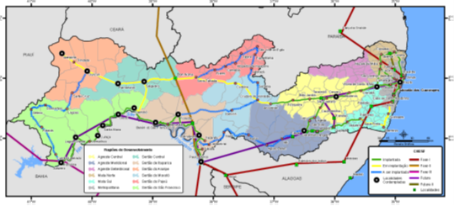
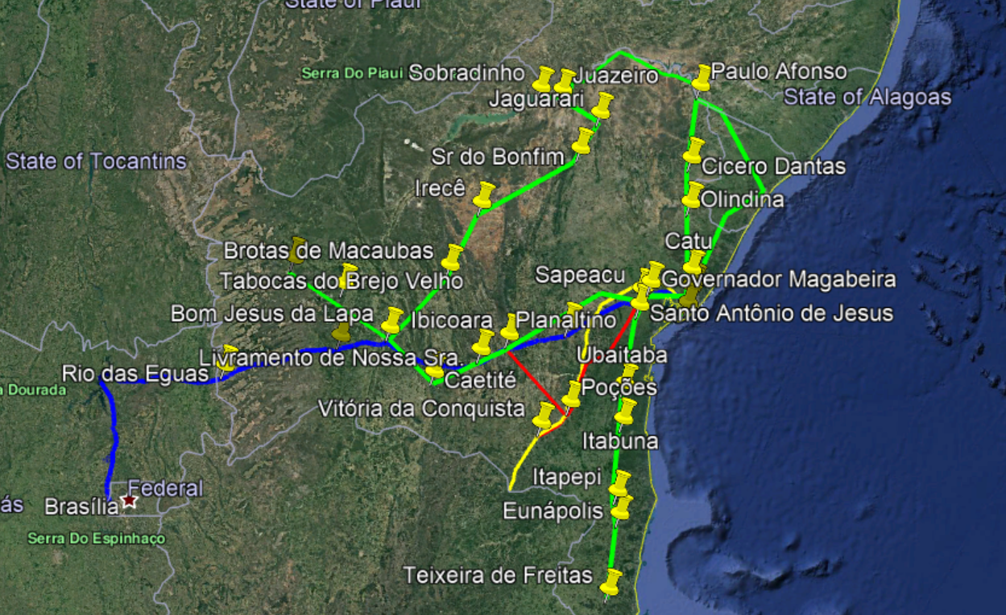
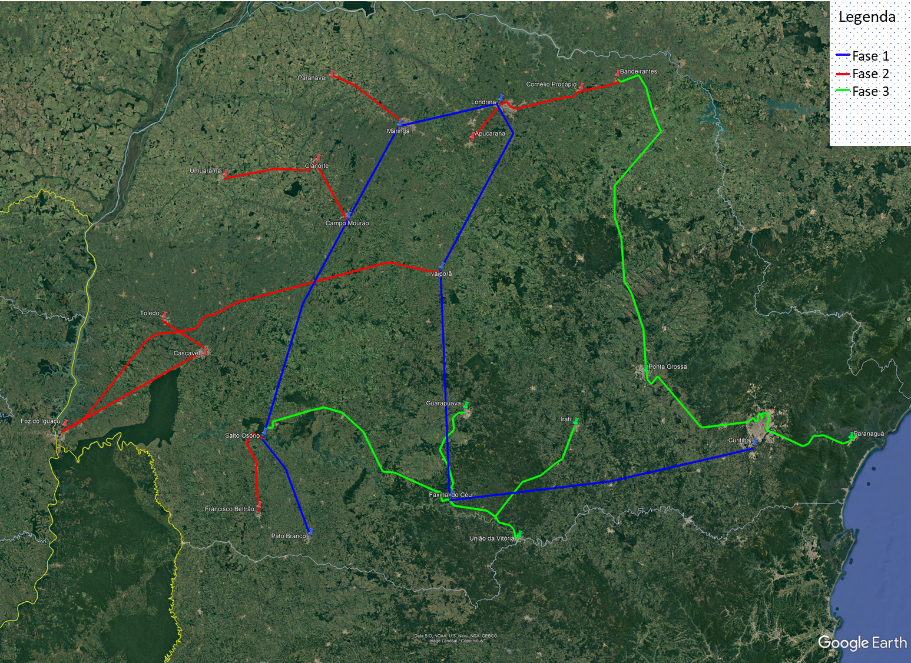
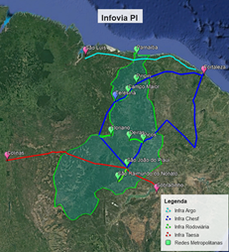
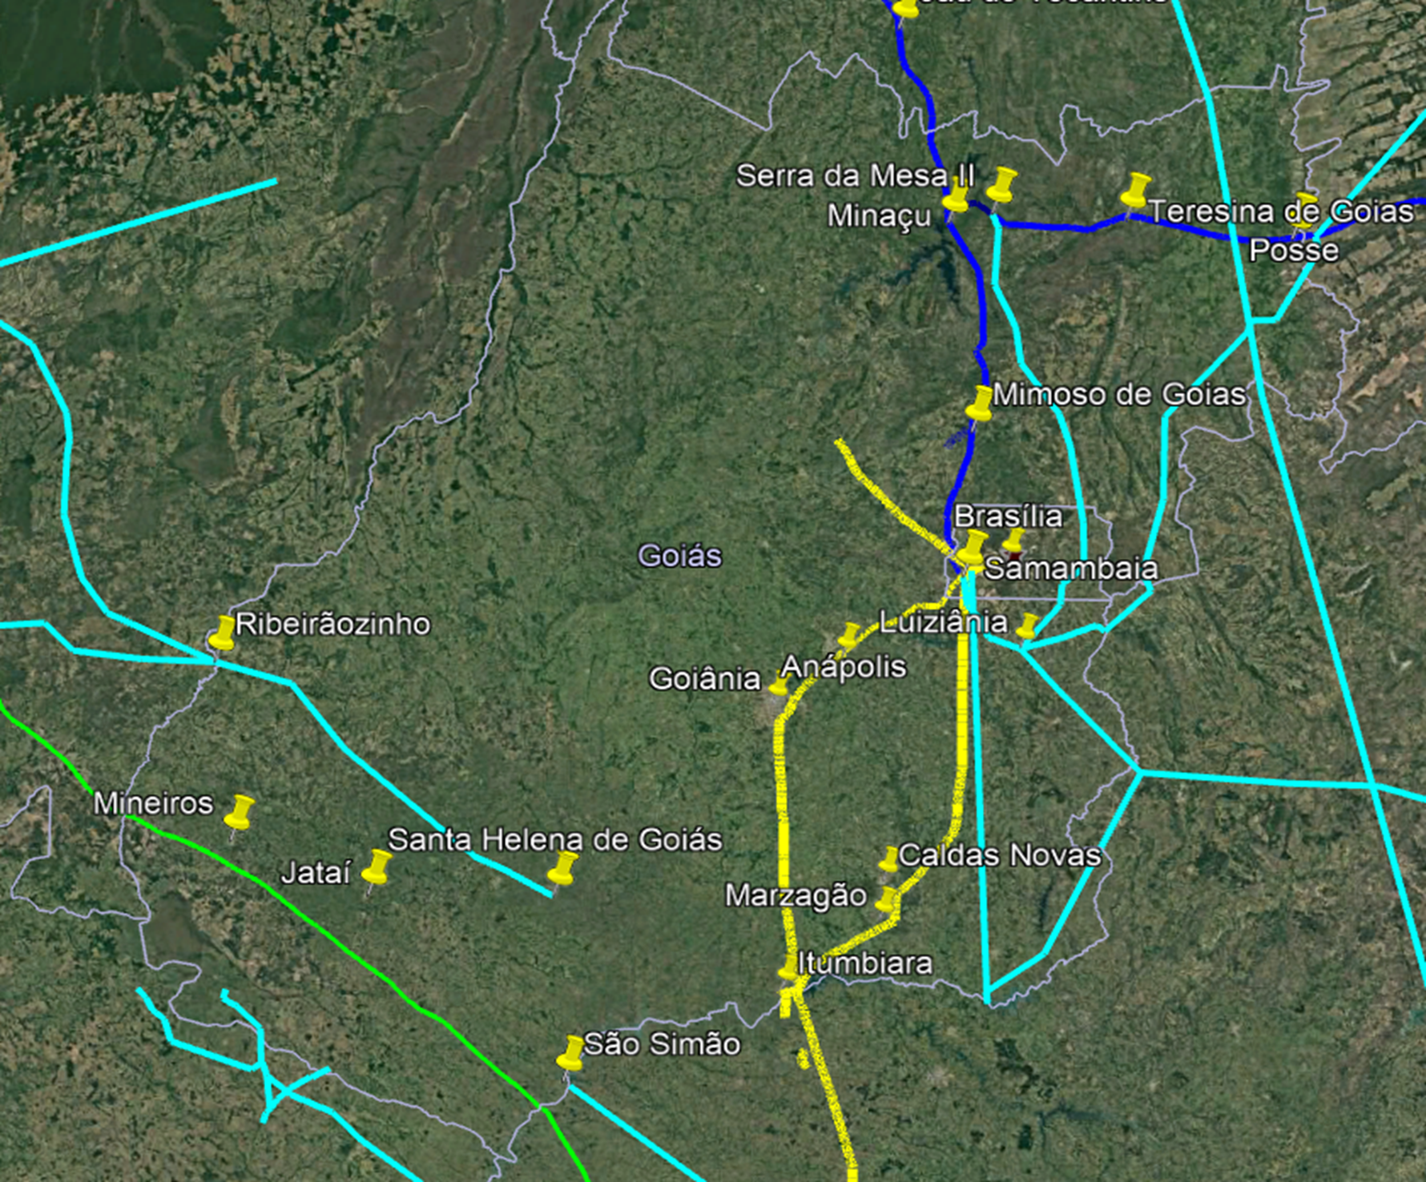
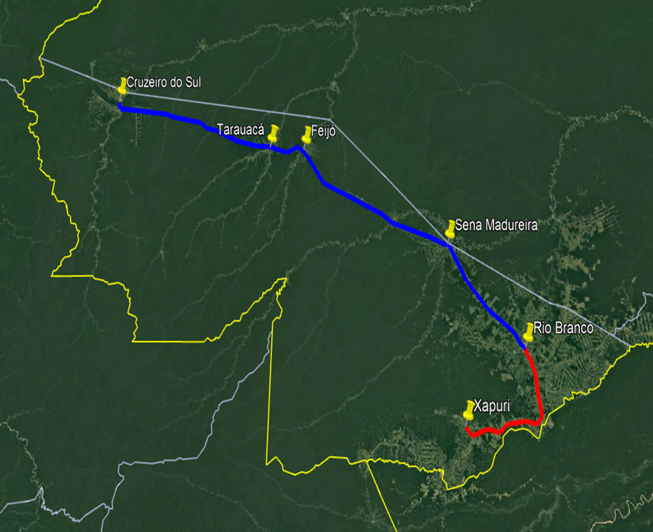
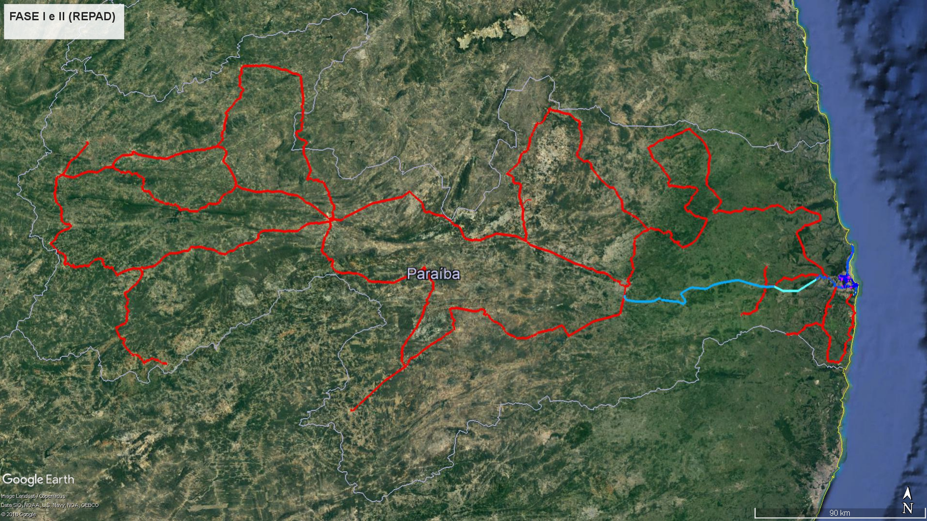
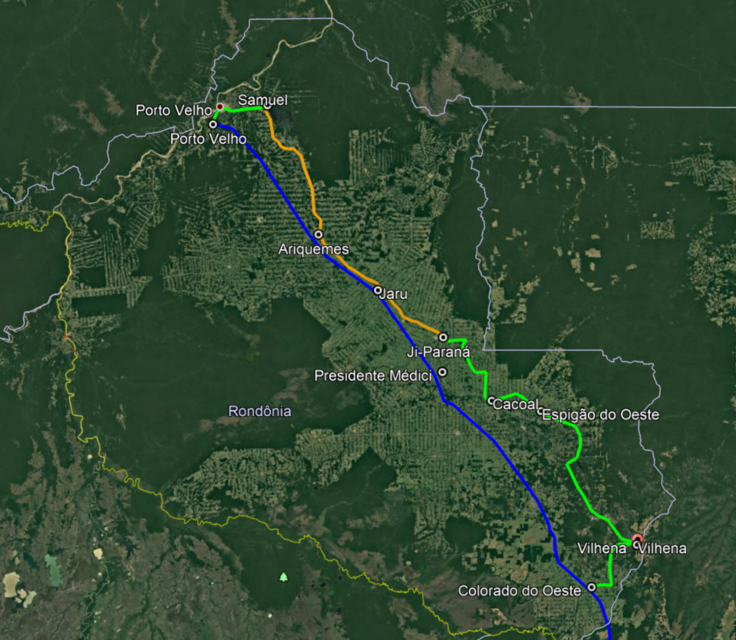
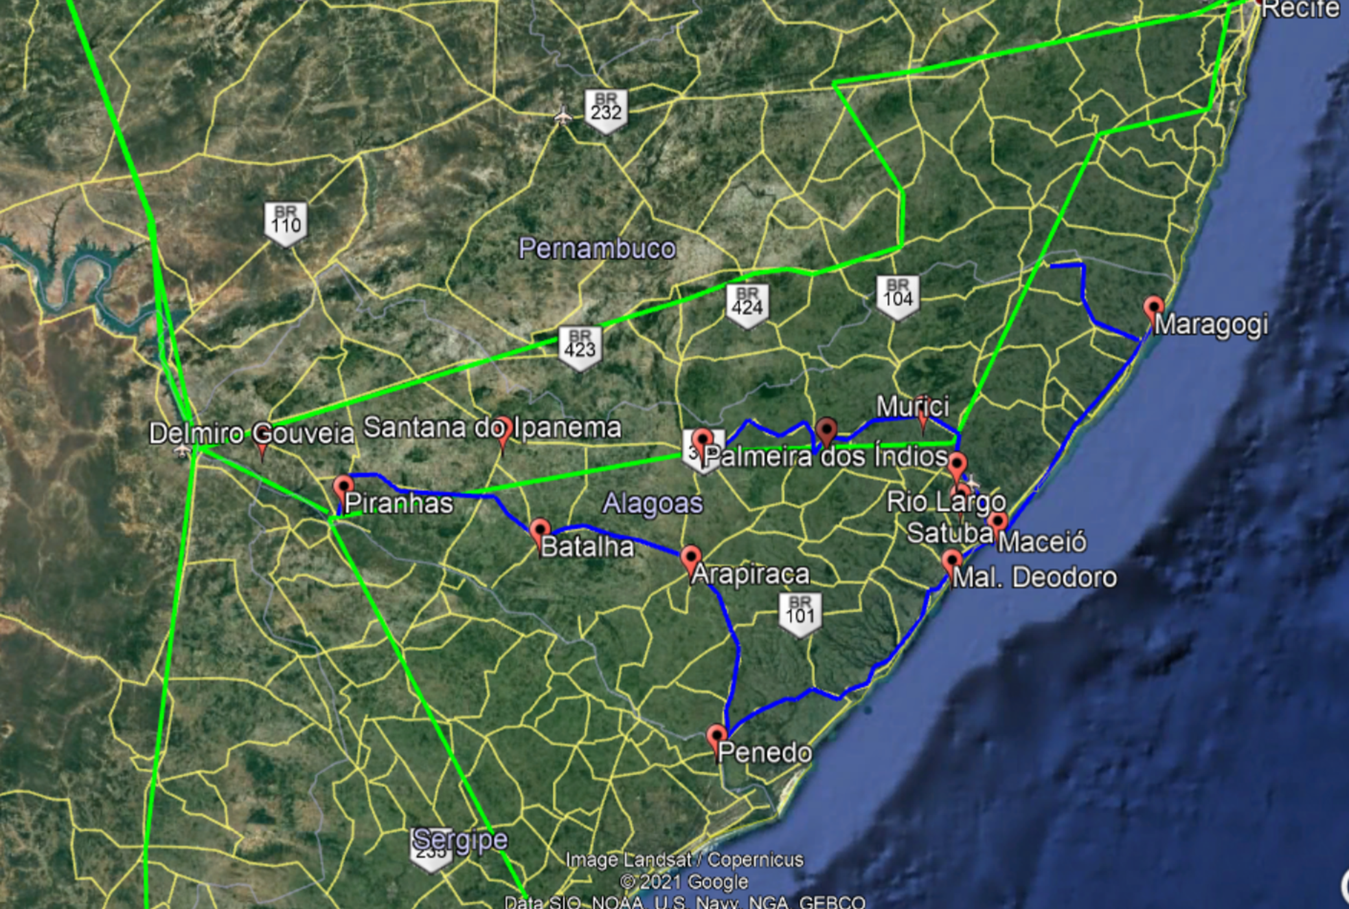
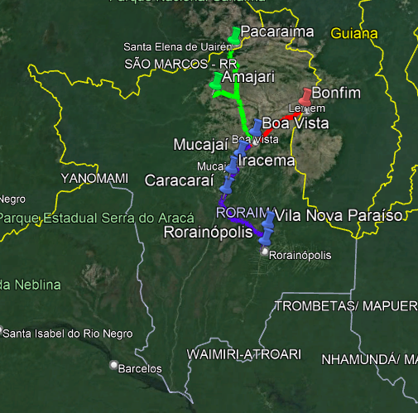
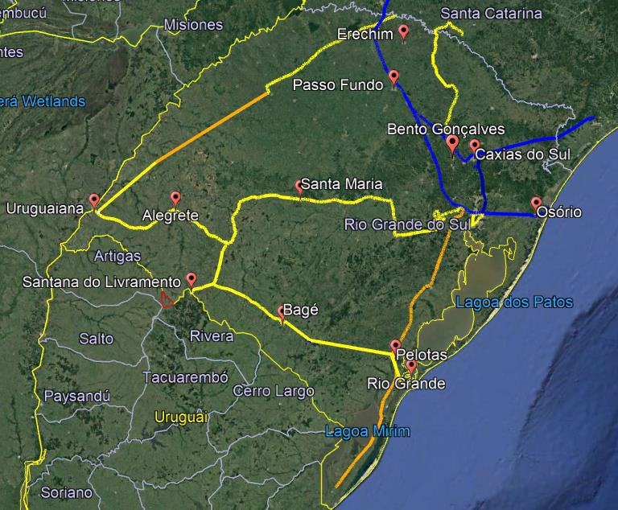
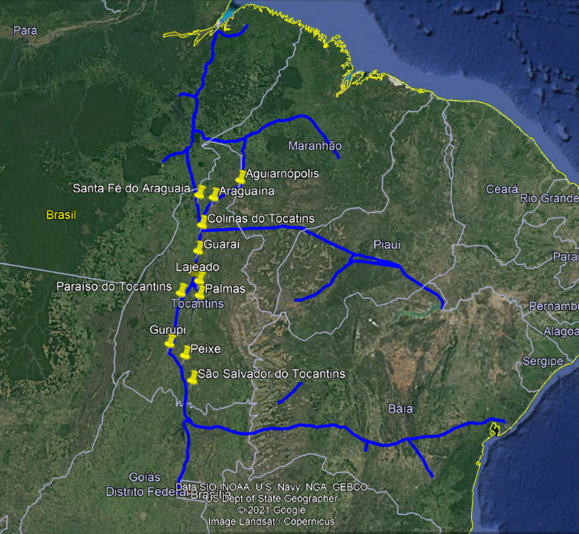
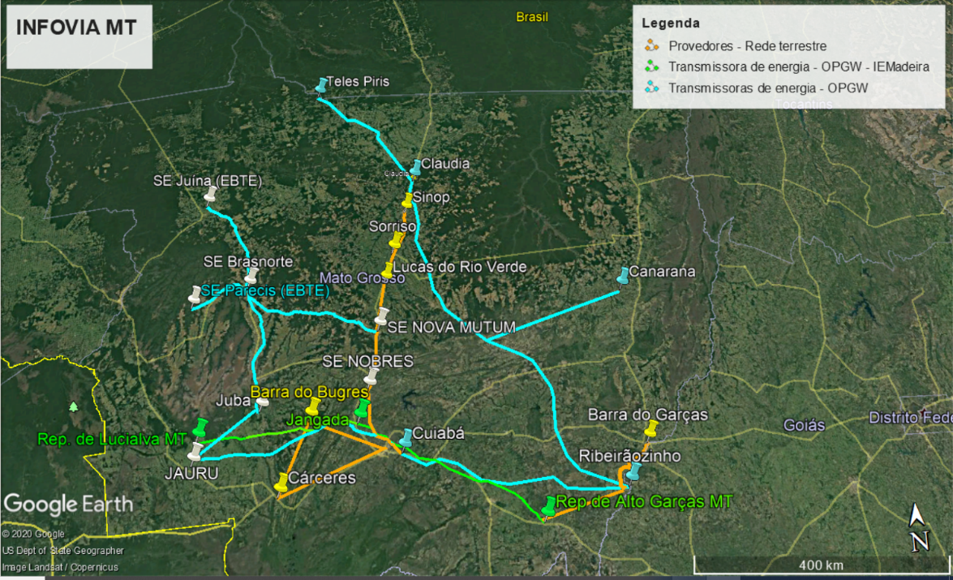
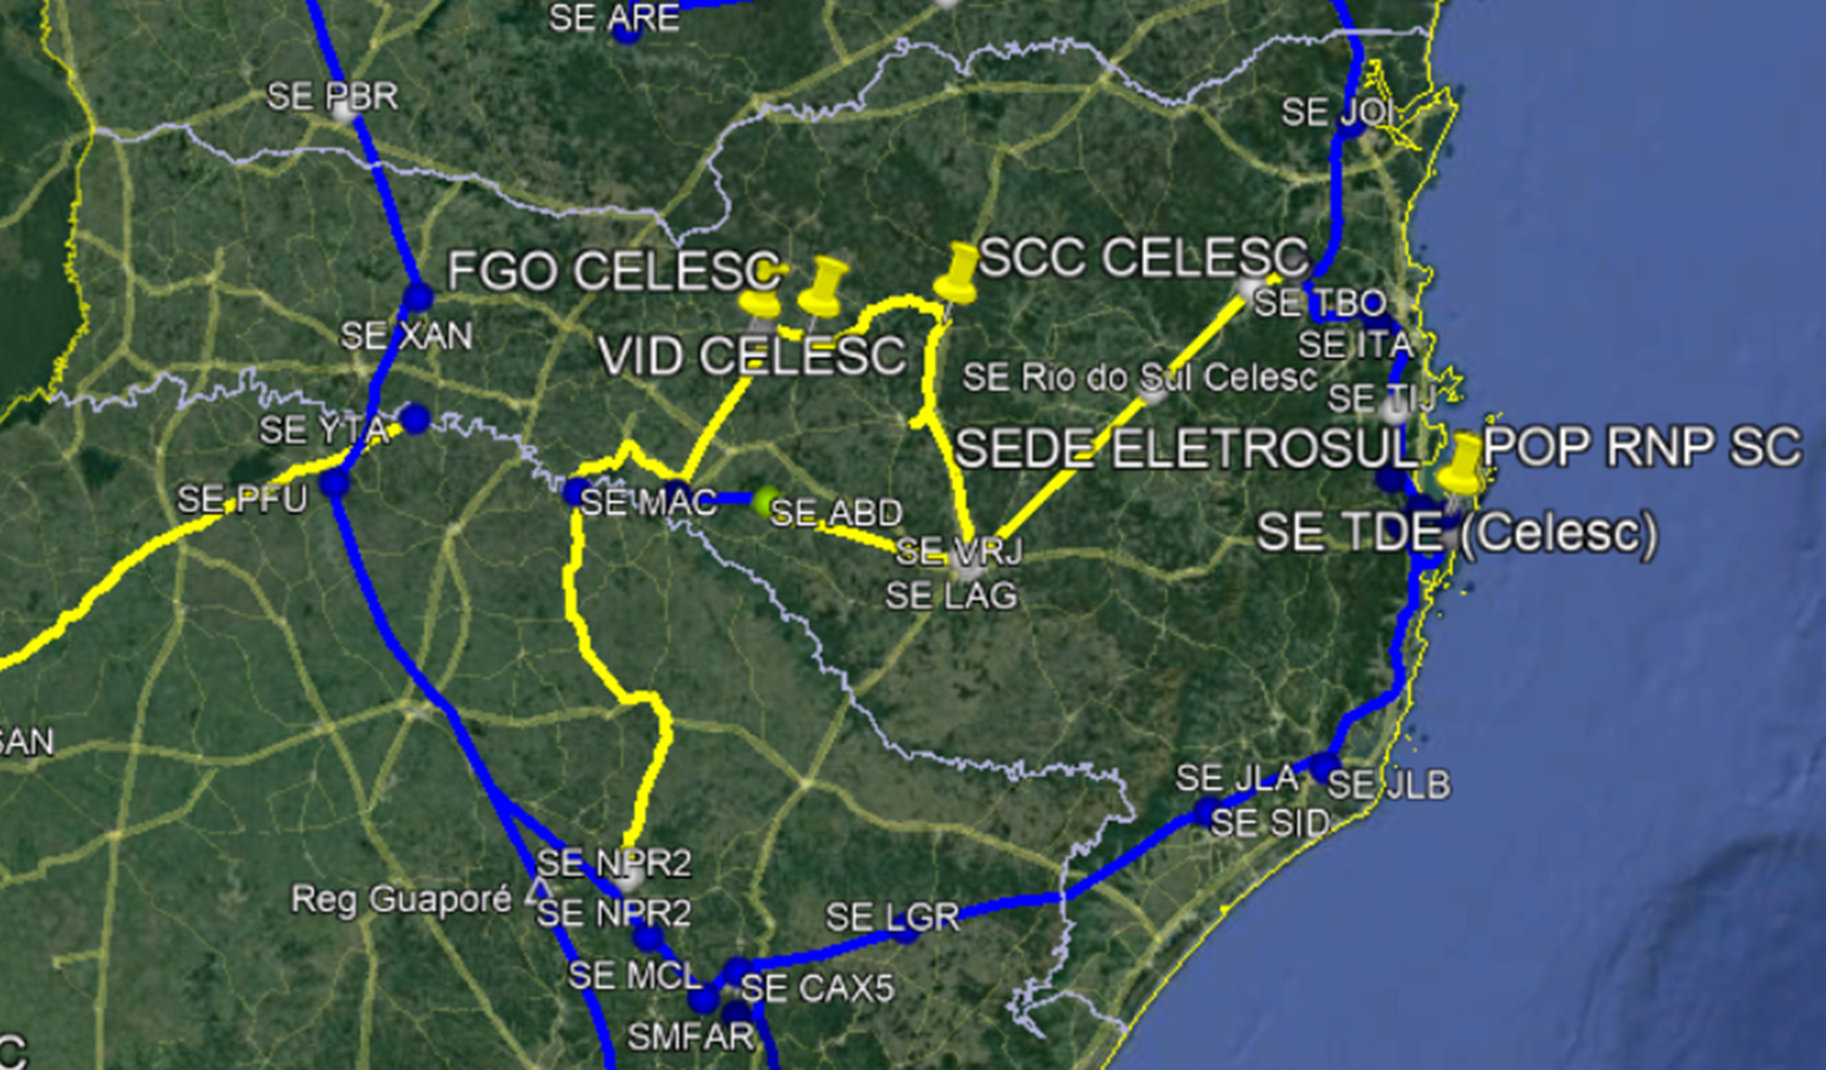
Infovias Estaduais
Infovia Potiguar
Infovia AP
RePEPE
https://www.rnp.br/sistema-rnp/fornecedores/infovia-tocantins
Infovia BA
Infovia MA
Infovia PR
Infovia GO
Infovia AC
Infovia PI
Infovia PB
Infovia AL
Infovia RO
Infovia RR
Infovia RS
Infovia TO
Infovia MT
Infovia SC
4

Slide 5
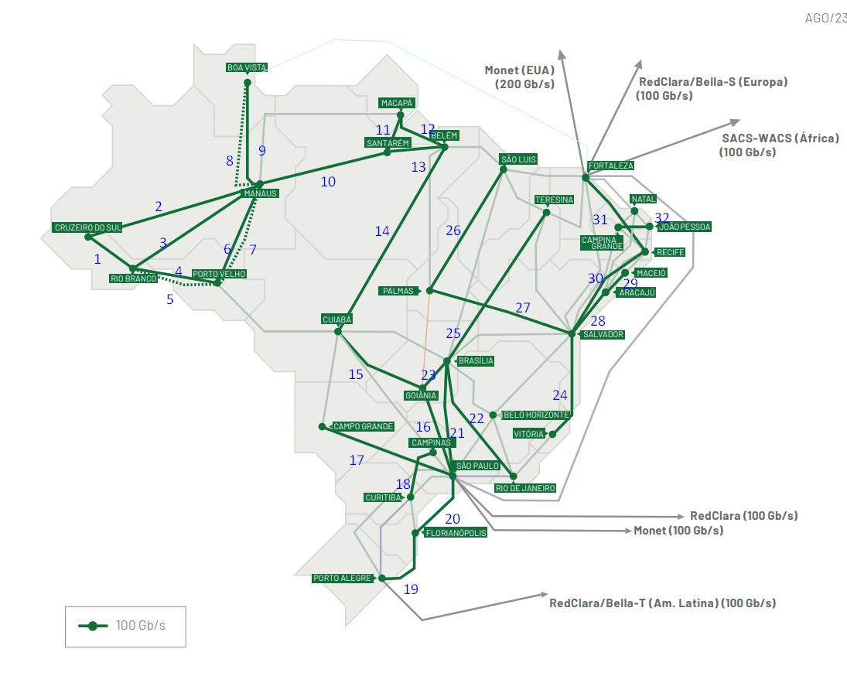
Infovia Nacional – Rede Ipê 2026
32 enlaces 100G para o
backbone da Rede Ipê
Atualização de equipamentos IP em todos os 27 PoPs RNP
Revitalização dos centros de dados de 9 PoPs RNP

Slide 6
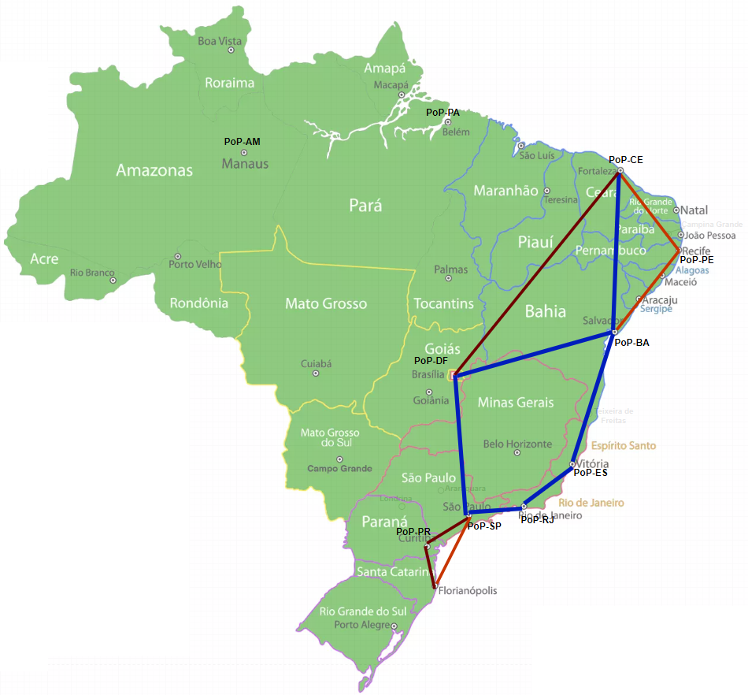
Rede de e-Ciência
Implantação da nova rede de alto desempenho para e-Ciência
  Topologia final depende do resultado do Edital de Seleção para Adesão à Rede de e-Ciência
  Ações em organizações usuárias, PoPs e CNDs para evolução da maturidade em segurança e privacidade:
  INPE/CPTEC,
  LNCC,
  SENAI-CIMATEC,
  PoPs BA, RJ e SP,
  CND (SP)
Enlaces de 100 Gbps dedicados
“Super core” de 200 Gbps
Enlaces de 100 Gbps compartilhados

Slide 7
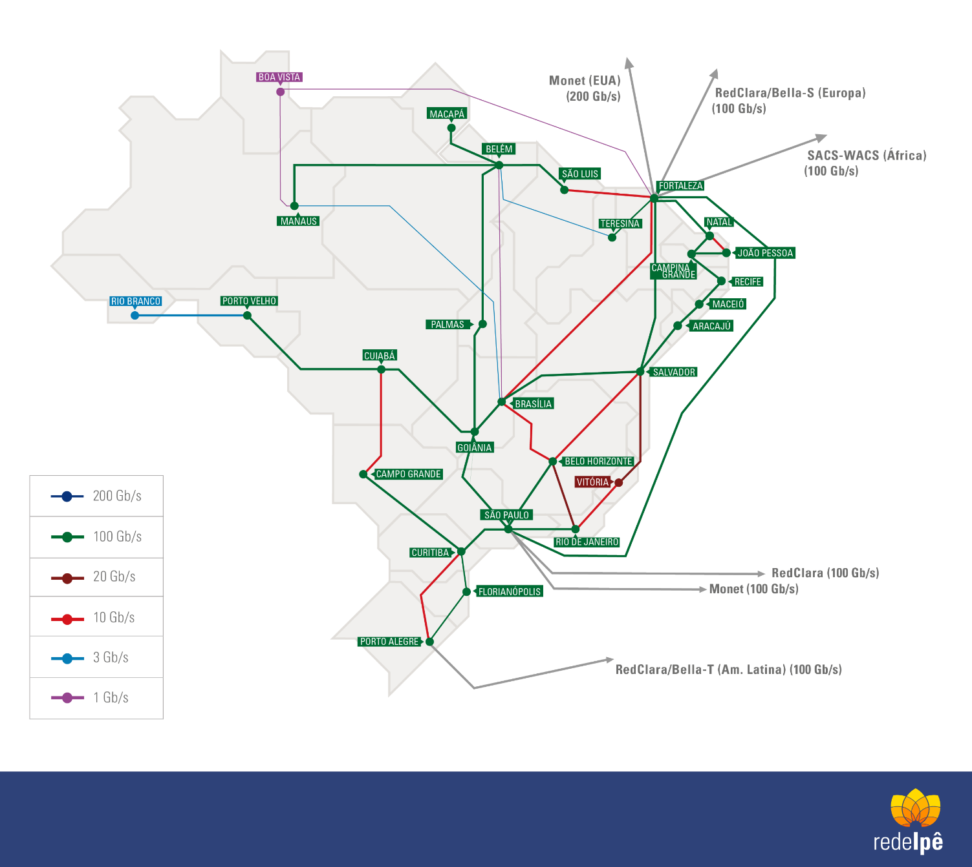
Parceria com as Elétricas
Nordeste:
CHESF (2016)
ISPs (swap)
Sudeste & Centroeste:
Furnas (2017)
ISPs (swap)
Telebras
ISPs
Chesf
ISPs
Sul & Centrooeste :
Furnas
Taesa
Eletrosul (2018)
ISPs (swap)
Taesa
ISPs
ISPs
IE Madeira
Norte & Centrooeste
Taesa (2019)
IE Madeira (2020)
Telebras (2019)
ISPs (swap)
ISPs
Furnas
Eletrosul
Empresas Eléctricas
7

Slide 8
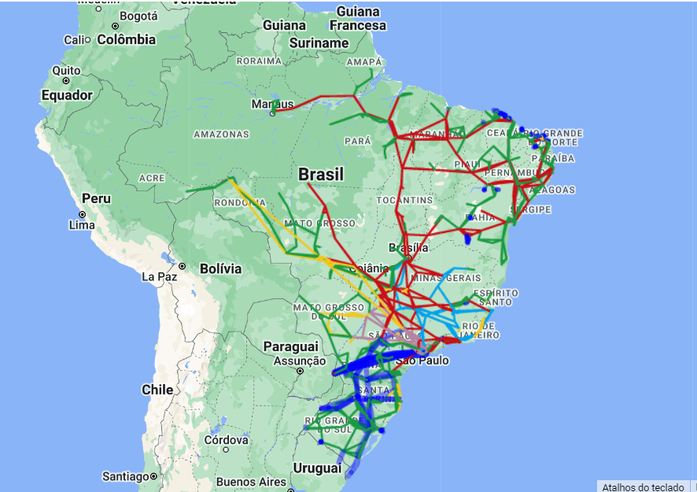
Parceria com as Elétricas
Parceria com as Elétricas

Slide 9
Parceria com ISPs
Construção conjunta
  RNP: cabo óptico , Parceiro: serviço de lançamento
  Divisão dos pares de fibra do cabo óptico entre RNP e Parceiro
  Iluminação conjunta
  RNP: par de fibra ou iluminação,
  Parceiro: iluminação ou par de fibra
  Divisão do espectro/canais entre RNP e Parceiro
  Equipagem de rota óptica
  RNP: investimento duplicado na ocupação de canais ópticos de Provedor para seu uso (RNP) e para o Provedor
  Provedor: investimento duplicado na ocupação de canais ópticos da RNP para seu uso (Provedor), e para a RNP
  Permuta de fibras X manutenção na mesma localidade
  RNP: cessão de 1 (um) par de fibras, Parceiro: serviço de manutenção
  Permuta de fibras na mesma/diferente localidade(s) ou trecho de longa distância
  Fibra x fibra (km-par) na mesma/diferente localidade
  Fibra x fibra (km-par) de rede metropolitana por trecho de longa distância
  Permuta de canais ópticos em rotas ópticas de longa distância
  Canal x Canal (km-canal) em trecho de longa distância
9

Slide 10


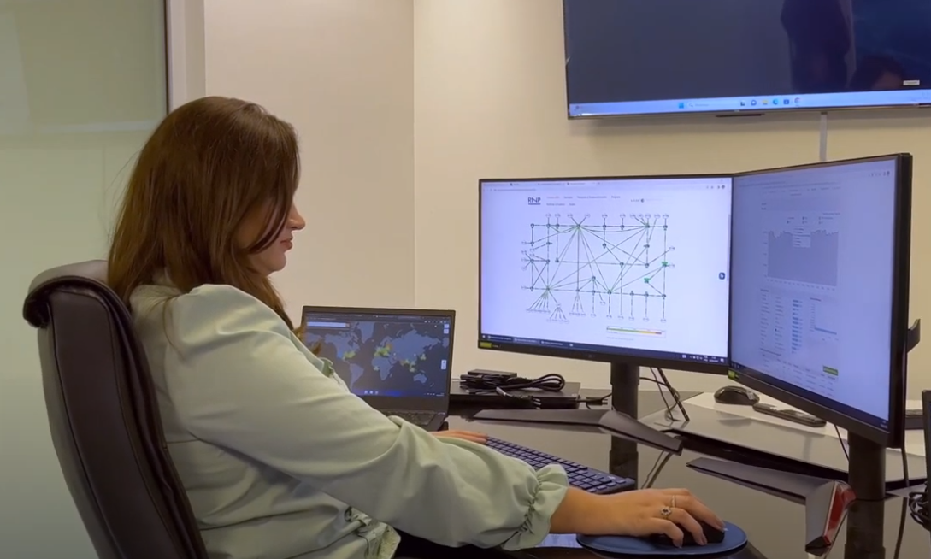
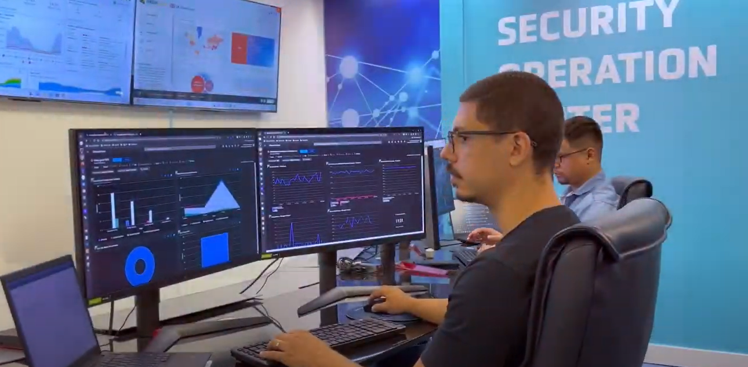
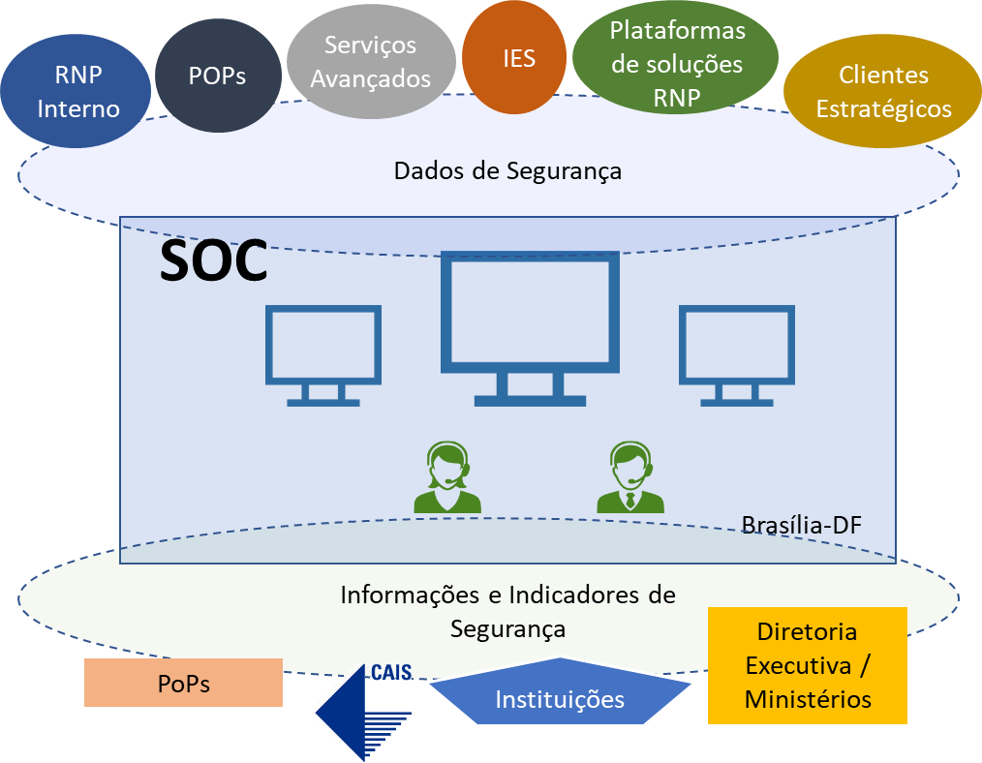
Segurança cibernética: SoC Central (em operação) + 6 SoC Regionais
Security Operation Center
Monitoramento, detecção, investigação e emissão de alertas de segurança
Gestão de resposta a incidentes de segurança, incluindo análise de malware e análise forense
VISIBILIDADE DE SEGURANÇA
DETECÇÃO E RESPOSTA AVANÇADA
OPERAÇÕES DE SEGURANÇA
INTELIGÊNCIA DE SEGURANÇA
Gestão de inteligência de ameaças (threat intelligence) – ingestão, produção, curadoria e disseminação
Gestão de vulnerabilidades baseados em risco – priorização de patching
Threat hunting
Gerenciamento e manutenção de dispositivos de segurança do SOC
Desenvolvimento de dados e métricas para conformidade
10

Slide 11
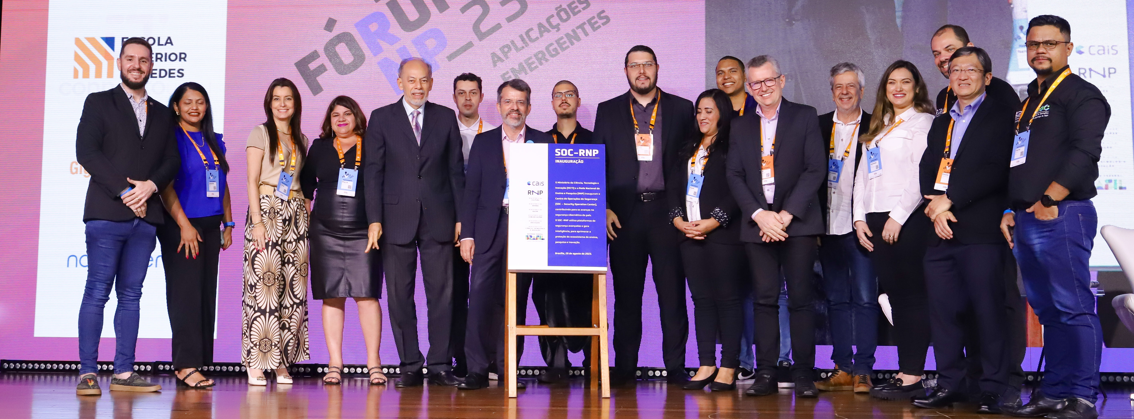
Lançamento SOC-RNP
29 de Agosto de 2023
MEC
Time SOC-RNP
MCTI
Diretoria Executiva RNP
Representantes da Comunidade

Slide 12
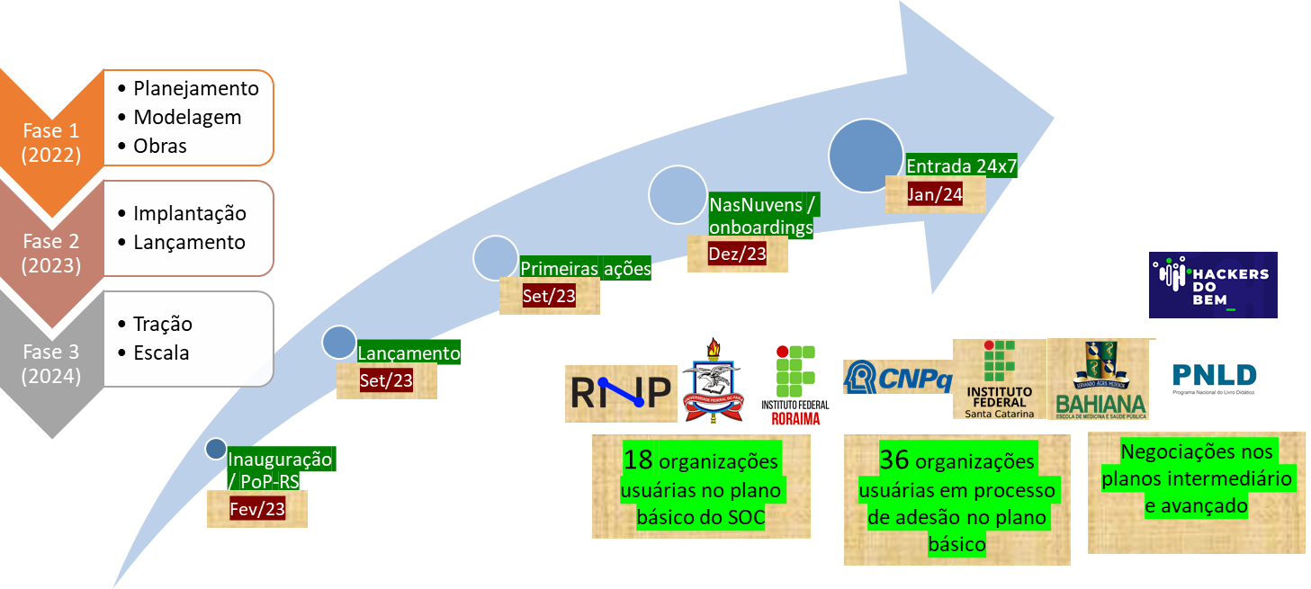
O momento do SOC-RNP

Slide 13
Hackers do Bem - Metas
Metas Hackers do Bem
META 1 - Gestão e Governança do projeto
META 2 - Desenvolvimento da infraestrutura de capacitação
META 3 - Capacitação
META 4 - Fomentar o ecossistema de Inovação em cibersegurança
META 5 - Hub nacional de cibersegurança

Slide 14


Hub HdB: Estratégia de implantação
Abril 2023 -> Abril 2024
2024
2025
1. Modelagem, implantação e divulgação
2. Consolidação
3. Manutenção / Sustentação
IM
IM
IM
Funções / iniciativas
Funções / iniciativas
Site HdB
IM
Divulgações
IM
IM
Divulgações
Divulgações
IM
Termo de adesão
IM
IM
Eventos
Eventos
IM
IM
Relacionamentos
Relacionamentos
IM
IM
Negociações
Negociações
Ações Extras
Ações Extras

Slide 15
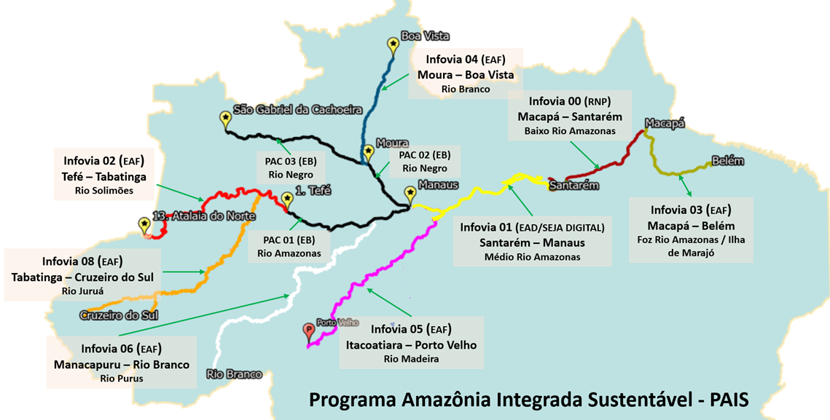
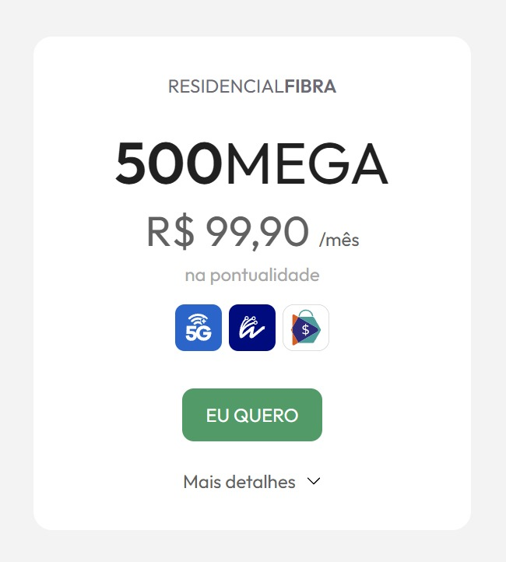
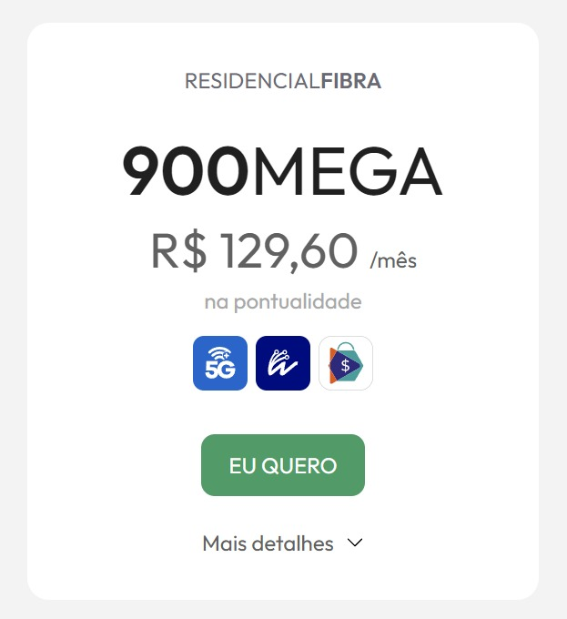

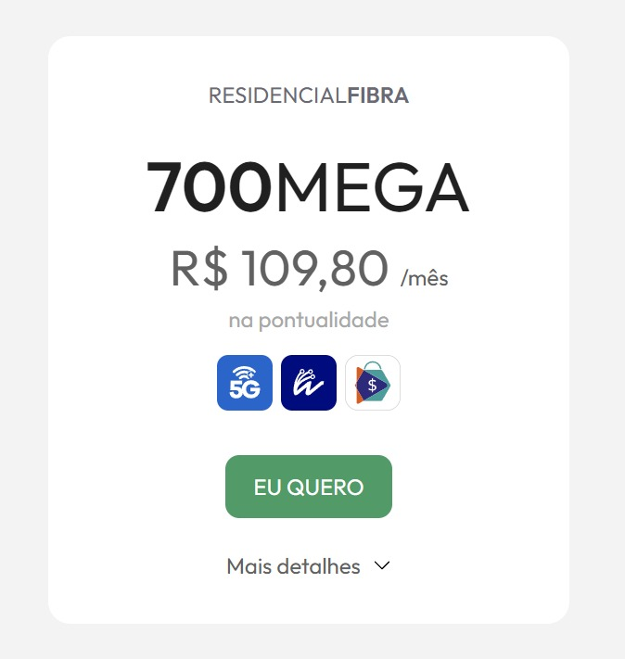
PAIS - Infovias Subfluviais na Amazônia
Infovias do
  PAC – Programa Amazônia Conectado: 2 Infovias – PAC 01 e PAC 02
  PAIS - Norte Conectado: 8 Infovias
Infovia 00 Santarém – Macapá
  Implantada pela RNP e finalizada em junho de 2022
  RNP estruturou o Operador Neutro e compartilhou com 12 operadoras e provedores
Infovia 01 Santarém – Manaus
  Implantada pela EAD/Seja Digital e finalizada em janeiro de 2023, incluindo Curuá, que ficou como parte da 00
  RNP estruturou o Operador Neutro e compartilhou com 12 operadoras e provedores
Demais Infovias do programa
  Já em implantação as Infovias 02, 03 e 04 pela EAF/Siga Antenado, previstas para 03: 1o S 2024. 02 e 04: 2º S 2024
  Demais em planejamento, previsto para 2025+
Comitê Gestor
  Faz a governança do programa
  RNP é integrante

Slide 16
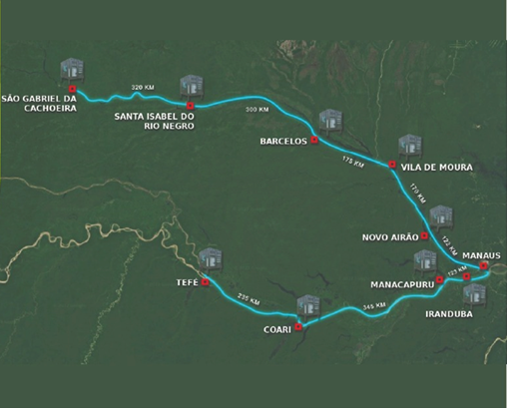
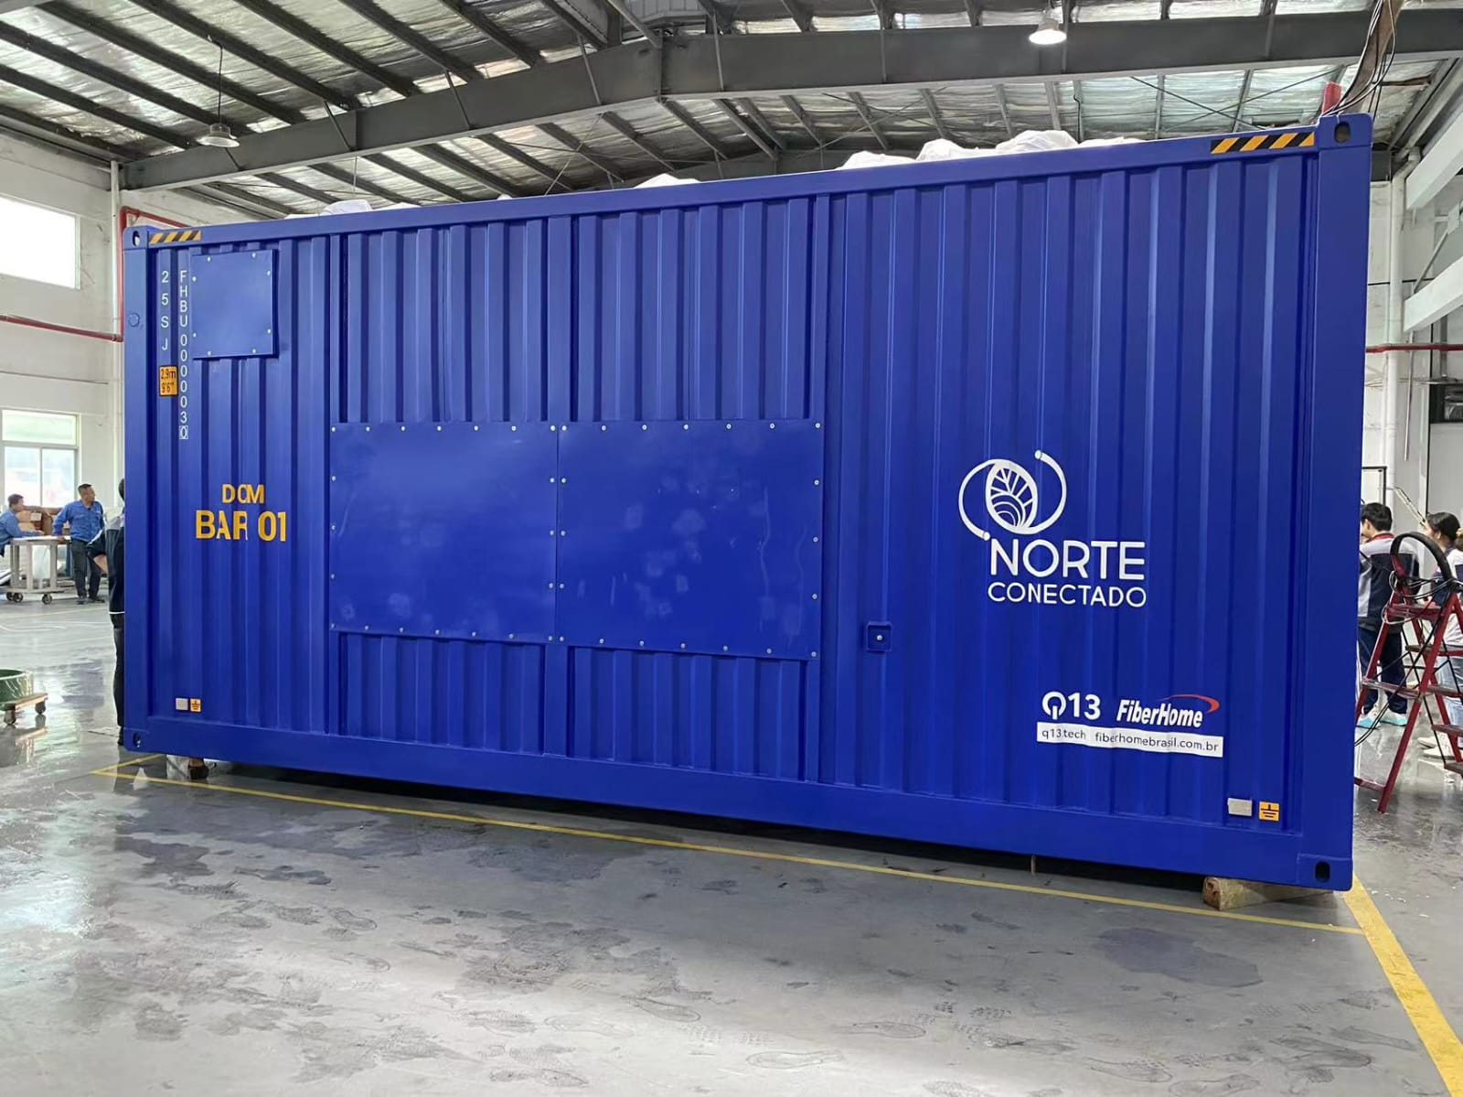
Integração PAC - PAIS
Aquisição de Containers
Aquisição de Sistema DWDM
Redes Metropolitanas

Slide 17
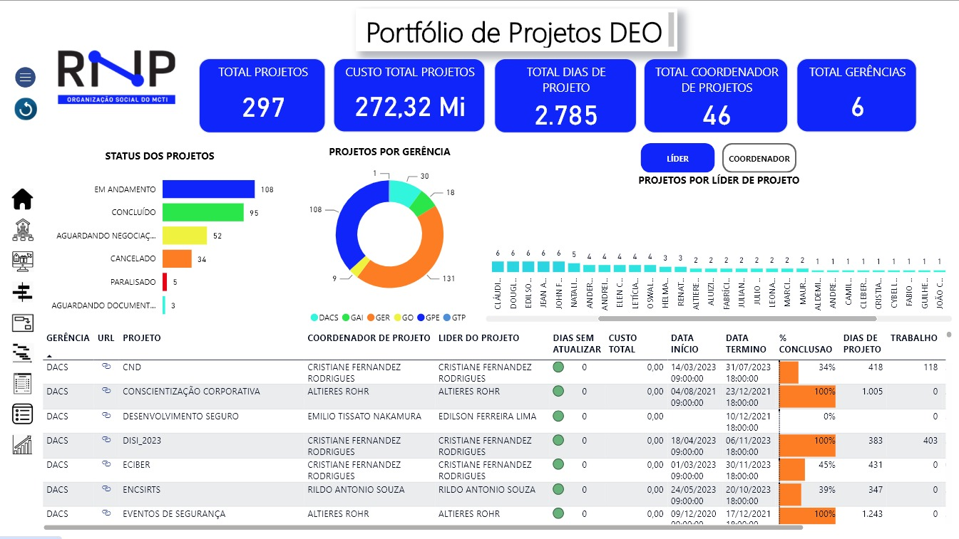
Portfólio de Projetos da DEO

Slide 18
Programa Conecta e Capacita do MCTI
Conectividade + Segurança = Conectividade Segura
Infovias: conectividade com equidade, abrangência e escalável
SoC: Nacional e Regionais
=
Plataforma digital com segurança cibernética embutida

Slide 19
A RNP e o 5G
Objetivo estratégico da RNP de “prover uma ciberinfraestrutura, segura, de alto desempenho e disponibilidade e, ao mesmo tempo, ubíqua, onipresente, em qualquer lugar e a qualquer hora, para nossas comunidades de educação, pesquisa e inovação” ...
  não só para o pesquisador, professor ou aluno, dentro de suas instituições, mas também fora, onde quer que estejam
  não apenas para eles, mas também para suas coisas e objetos, usados em suas atividades, dentro e fora de seus campi;
  com conexões nacionais e internacionais com outras redes acadêmicas e alianças regionais, integrando nossas comunidades dentro e fora de o país e
  com alta capilaridade para atingir o interior do país e dar igualmente para nosso cliente final a mesma experiência de usuário dos grandes centros urbanos, normalmente, das capitais.
Esta ciberinfraestrutura deve considerar:
  infraestrutura óptica
  serviço de dados móveis, 4G e 5G
Usamos 4G para conectar Alunos Vulneráveis – nível superior e escola básica:
  Aquisição de chips – Internet Brasil
  Contratação de serviço de dados móvel – Alunos Conectados

Slide 20


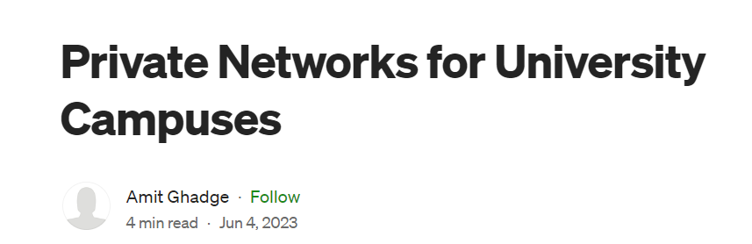
A RNP e o 5G
Uso em sua operação
  Redes Privativas em 5G nos campi
  Serviços de dados móveis para pesquisadores, fora dos campi
  Atendimento a políticas públicas de apoio a alunos vulneráveis
Uso para P, D & I
  Como plataforma de suporte a P, D & I de novas aplicações:
    Saúde 5.0, Industria 4.0, Agro 4.0, Carros Autônomos, IoT, etc.
  Como test-bed para P, D & I de componentes da arquitetura (HW, SW, PaaS, etc.,)
    Open-RAN, dispositivos, antenas, sensores, etc.
https://www.youtube.com/watch?v=CLSQ0PmRTCE&t=7s
https://www.privatelteand5g.com/empowering-higher-education-unleashing-the-potential-of-private-cellular-networks/
https://amitagh.medium.com/private-networks-for-university-campuses-a0e5d9482711
Ligga inaugura rede privativa 5G na UniSantaCruz, em Curitiba
https://teletime.com.br/21/02/2024/ligga-inaugura-rede-privativa-5g-na-unisantacruz-em-curitiba/
OpenRAN@Brasil lança plataforma para testes e experimentos
https://teletime.com.br/06/05/2024/openranbrasil-lanca-plataforma-para-testes-e-experimentos/

Slide 21
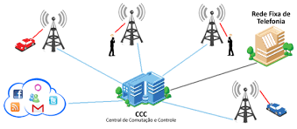
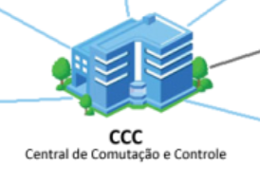
RNP como MVNO 5G
Estratégia para uso do 5G
  Provavelmente no papel de MVNO
  Compartilhando acessos em rádio, portanto compartilhando RANs
  Podendo fazer uso de nosso próprio “backbone”, “backhauls” e redes metropolitanas, portanto, não necessariamente compartilhando a infraestrutura óptica da MNO, preferencialmente como uma fatia da rede 5G - Network slicing
  Fazendo uso de FWA para acessos em banda larga fixa
  Implantando Redes Privadas Educacionais
Compartilhamento de RANs
  RAN Sharing
  Promoção do uso da tecnologia Open RAN e Redes Abertas
Backbone, backhaul & redes metropolitanas da RNP
5G
http://blog.novaeletronica.com.br/mapa-de-todas-antenas-de-celular-erb/
RNP PODE CRIAR MVNO PARA ACADÊMICOS E POLÍTICAS PÚBLICAS
8 DE JUNHO DE 2022
https://www.telesintese.com.br/rnp-pode-criar-mvno-para-academicos-e-politicas-publicas/

Slide 22
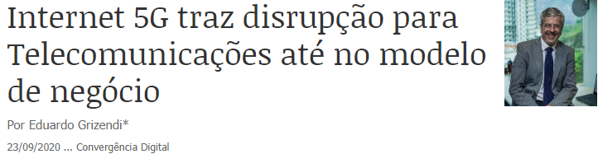
RNP como MVNO 5G
Estratégia para uso do 5G
  Contratação de consultoria, via processo aberto, para apoio à modelagem de MVNO 5G (+4G LTE) para a RNP
  Atividades iniciadas em 03/05/2024
Pontos de destaque:
  Estratégia de negociação de diferentes volumes de dados de atacado, para diferentes mercados-alvos e diferentes aplicações
  Uso do espectro secundário, incluindo aquele obtido pelaRNP junto à Anatel para o Projeto OpenRAN
  Implantação de redes privativas nos campi das Instituições usuárias.
  Integração do Serviço de Dados Móvel da MVNO 5G ao Serviço eduroam Outdoor
  Estudo de mercado e modelo de negócio para uso da tecnologia 4G LTE e 5G em benefício de suas instituições usuárias (Sistema RNP), com horizonte mínimo de 5 (cinco) anos
Backbone, backhaul & redes metropolitanas da RNP
5G
...a `procura de um parceiro com visão de neutralidade de rede em 5G!!!
http://blog.novaeletronica.com.br/mapa-de-todas-antenas-de-celular-erb/
https://www.convergenciadigital.com.br/Opiniao/Internet-5G-traz-disrupcao-para-Telecomunicacoes-ate-no-modelo-de-negocio-54902.html

Slide 23
5G e os ISPs
Agregadoras virtuais poderiam ajudar na expansão das redes, diz Tá Telecom
https://teletime.com.br/23/03/2023/agregadoras-virtuais-poderiam-ajudar-na-expansao-das-redes-diz-ta-telecom/
ISPs estão entrando forte em 5G
  Brisanet
  Americanet + Vero
  Ligga
  Unifique
  Tá Telecom,
  Veloso Net
  ...
ISPs >> MNO, MVNO
  Brisanet: MNO
  Unifique: MNO
  Desktop: MVNO
  Ligga: MNO
  Americanet +Vero: MNO + MVNO
  Tá Telecom: MVNO
  Algar: MNO + MVNO
  ...
Juntas, Vero e Americanet miram mercado móvel, rede neutra e capital paulista
https://teletime.com.br/12/07/2023/juntas-vero-e-americanet-miram-mercado-movel-rede-neutra-e-capital-paulista/
Desktop lança operação móvel em MVNO com a TIM
https://telesintese.com.br/desktop-lanca-operacao-movel-em-mvno-com-a-tim/
Vero expande MVNO e oferece Wi-Fi 6 a todos os clientes de banda larga fixa
https://www.mobiletime.com.br/noticias/22/04/2024/vero-apresenta-novo-portfolio-expansao-de-mvno-e-wi-fi-6-em-todos-os-planos-de-banda-larga/
Unifique inicia nesta semana piloto 5G em Santa Catarina
https://teletime.com.br/09/11/2023/unifique-inicia-nesta-semana-piloto-5g-em-santa-catarina/
Do Norte ao Sul: Ligga e Unifique buscam parceiros locais para o 5G
https://telesintese.com.br/do-norte-ao-sul-unifique-e-ligga-buscam-parceiros-locais-para-o-5g/
Associação NEO: Há um movimento para brecar a ida dos provedores regionais para a telefonia móvel
https://www.convergenciadigital.com.br/Telecom/Associacao-NEO%3A-Ha-um-movimento-para-brecar-a-ida-dos-provedores-regionais-para-a-telefonia-movel-65954.html

Slide 24



Projeto Luminárias Inteligentes 5G
5G e os ISPs
ANATEL avalia uso de espectro pelos provedores
  Provedores já usam espectro secundário
  ABRINT apresenta proposta à consulta pública para atualização do PGMC, para fomentar a competição também aos mercados de telefonia móvel e secundário de espectro.
Exemplo de provedor com operação 5G fazendo uso de espectro secundário em áreas remotas
  Velosonet, em cidades do Amazonas – Região Norte (atualmente 37 comunidades)
https://www.pontoisp.com.br/conheca-a-proposta-da-abrint-para-o-novo-pgmc/
https://www.youtube.com/watch?v=DrVHObH0Nmw
https://www.youtube.com/watch?v=Dlrkv5WCT0w
Diversificar banda larga e MVNO: as estratégias da Ligga para 2024
https://teletime.com.br/13/03/2024/diversificar-banda-larga-e-mvno-as-estrategias-da-ligga-para-2024/
Para viabilizar projeto móvel com Huawei, Veloso.NET utiliza espectro secundário
Anatel: Espectro secundário é estratégia para antecipar 5G até 2026
https://teletime.com.br/27/11/2023/para-viabilizar-projeto-movel-com-huawei-veloso-net-utiliza-espectro-secundario/
https://www.youtube.com/watch?v=xJFfogc24io
https://www.convergenciadigital.com.br/Telecom/Anatel%3A-Espectro-secundario-e-estrategia-para-antecipar-5G-ate-2026-64058.html?UserActiveTemplate=mobile#google_vignette

Slide 25
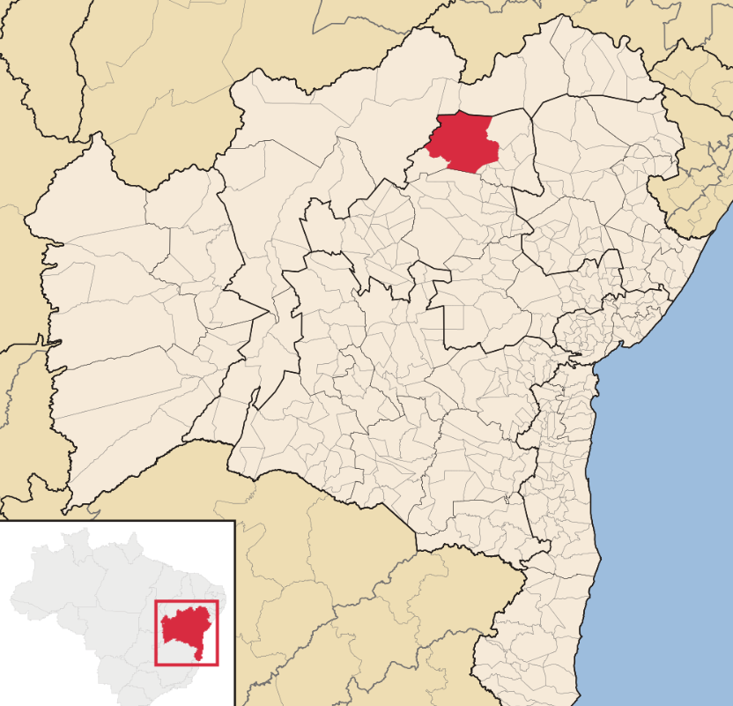

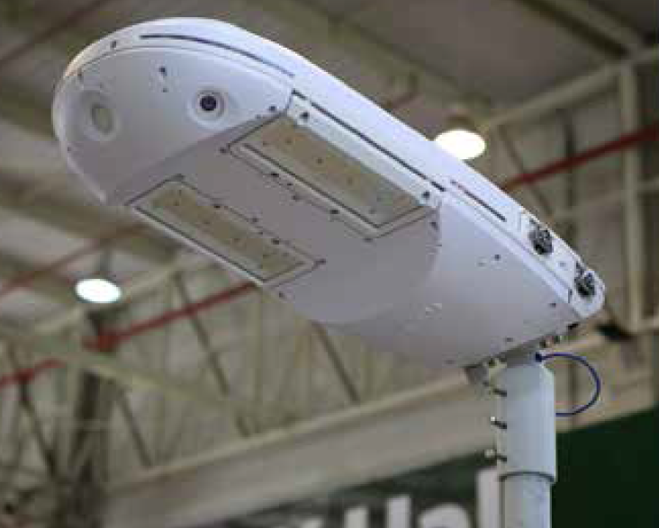
Projeto Luminárias Inteligentes 5G
Projeto Luminárias Inteligentes
Estudo, planejamento, acompanhamento e implantação
  Antenas 5G integradas às luminárias inteligentes
  Município de Campo Formoso/BA,
  Estruturação de um modelo de negócio para sua sustentabilidade.
Prazo: 24 meses
Edital publicado
Campo Formoso/BA.
População: 71.754 hab.
IDH: 0,613
PIB per capita: R$ 18.42,89
Distância a Salvador: 401 km
Municípios Limítrofes: Senhor do Bomfim/BA e Juazeiro/BA
https://sis-publique.convergenciadigital.com.br/Internet-Movel/RNP-busca-parceiros-para-5G-em-luminarias-publicas-65780.html

Slide 26
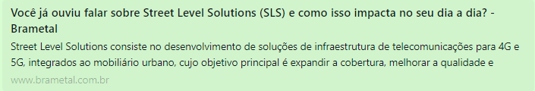
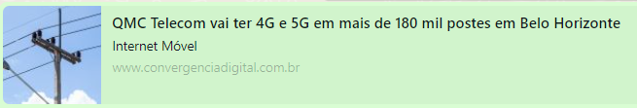
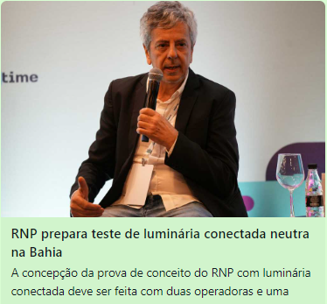
Projeto Luminárias Inteligentes 5G
Projeto Luminárias Inteligentes
Conceito de Street Level Solutions (SLS)
  Infraestrutura de telecomunicações para 4G e 5G, integrados ao mobiliário urbano
  Objetivo principal é expandir a cobertura, melhorar a qualidade e eficiência da rede móvel para os usuários.
Infraestrutura deve interessar a:
  MNOs
  Torreiras
https://www.brametal.com.br/voce-ja-ouviu-falar-sobre-street-level-solutions-sls-e-como-isso-impacta-no-seu-dia-a-dia/
https://www.convergenciadigital.com.br/Internet-Movel/QMC-Telecom-vai-ter-4G-e-5G-em-mais-de-180-mil-postes-em-Belo-Horizonte-65136.html
https://www.mobiletime.com.br/noticias/10/04/2024/rnp-prepara-teste-de-luminaria-conectada-neutra-na-bahia/

Slide 27
OBRIGADO (A)!
eduardo.grizendi@rnp.br

